Slide 1
Stack 중위 연산 전위 / 후위 표기법 변환
- 이강욱

Slide 2
개요
스택 설명
스택 구현

Slide 3

스택 정의
제한적으로 접근할 수 있는 나열 구조
하드웨어에서 메모리 할당 및 접근하는 수단 중 하나이다.
목록의 끝에서만 접근이 가능
후입선출 LIFO(Last In First Out)
선입후출 FILO(First In Last Out)

Slide 4
ROM | 코드 영역 | 코드 ( Text ) 기계어로 번역된 소스 코드
 | 데이터 영역 | Const 정적 데이터의 초기 문자열 상수
 |  | Read Only Data Segment 정적 데이터의 초기 리터럴 상수
RAM | 데이터 영역 | Data Segement Initialized 전역, 정적 변수
 |  | BSS(Block Stated by Symbol) Uniitialized 전역, 정적 변수 0으로 자동 초기화(Symbol이 있는 Data Segment)
 | 힙 영역 | 사용자 메모리 동적 메모리 할당, 클래스
 | 스택 영역 | 임시 메모리 지역 변수, 지역 함수, 매개 변수

Slide 5
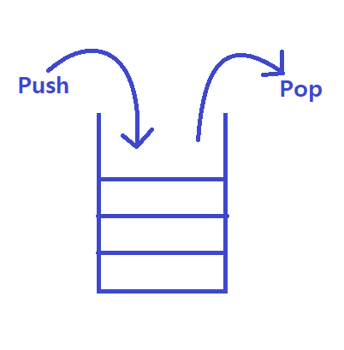
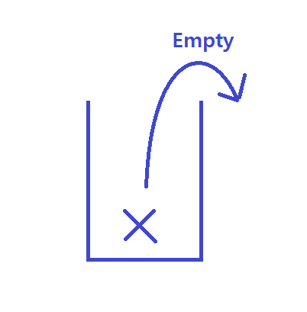
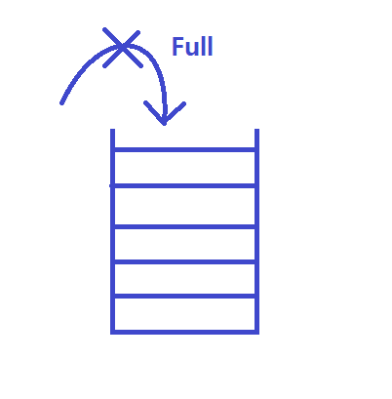
구현 기능
자료를 넣는 Push
넣은 자료를 꺼내는 Pop
스택이 빈 상태를 반환하는 Empty
스택이 가득 찬 상태를 반환하는 Full

Slide 6
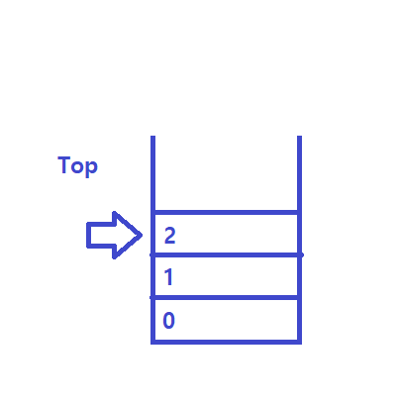
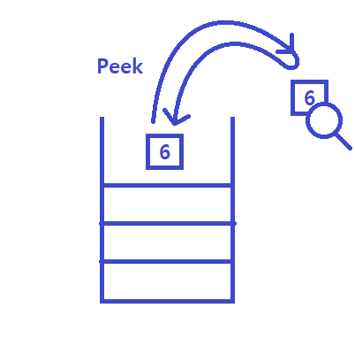
구현 기능
현재 스택의 최대 높이를 파악하는 Top
스택에서 가장 먼저 나갈 데이터 값을 확인하는 Peek

Slide 7
중위 연산
일반적으로 인간이 작성하는 연산 순서를 중위 표기법이라고 하며
전위 / 후위 표기법과 다르게 연산자와 피연산자를 포함하는 괄호의 연산이
의도된 순서대로 진행되기 위해 필수로 사용된다.
컴퓨터는 중위식을 이해할 수 없으므로
연산자의 우선순위를 고려한 후위 표기식으로 변환해야 연산이 가능하며
후위 표기법을 연산하는 데에는 스택을 사용합니다.

Slide 8
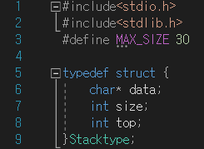
함 수
전처리부 + 선언문 (1)
Main
Init Stack
Get Character
Top
Data 3
Stack
Size
Empty
Data 2
Full
Data 1
Pop
Push
Peek
구조체 생성 및 선언
Check
Priority
Postfix
Prefix

Slide 9
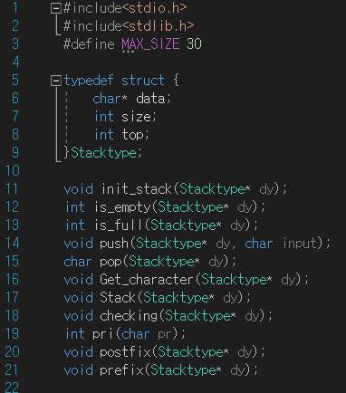
함 수
전처리부 + 선언문 (2)
Main
Init Stack
Get Character
Stack
Empty
Full
Pop
Push
Peek
Check
Priority
Postfix
Prefix

Slide 10
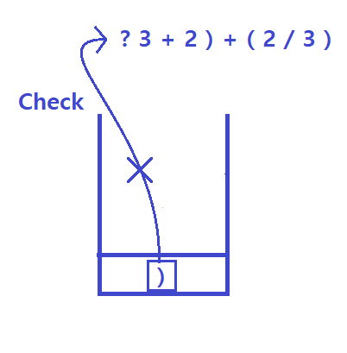
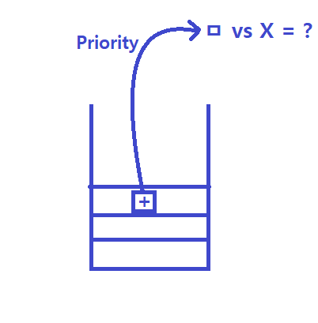
함 수
전처리부 + 선언문 (3)
Main
Init Stack
Get Character
Stack
Empty
Full
Pop
Push
Peek
Check
Priority
Postfix
Prefix

Slide 11
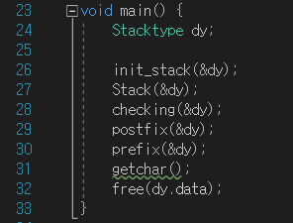
함 수
Main 함수
Main
Init Stack
Main에서 함수 호출
Get Character
Stack
초기화
Empty
중위 입/출력
Full
괄호 검사
중위 -> 후위
중위 -> 전위
Pop
Push
Peek
Check
Priority
Postfix
Prefix

Slide 12
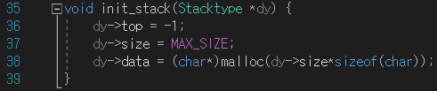
함 수
Init Stack
Main
Init Stack
Get Character
Stack
Empty
Full
Pop
Push
Stack 초기화 함수
빈 상태의 스택으로 만든다.
Peek
Check
Priority
Postfix
Top
Prefix

Slide 13
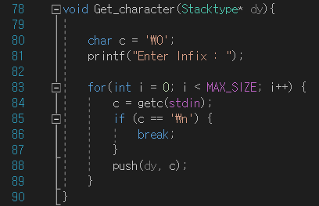
함 수
Get Character
Main
Init Stack
문자를 입력 받아 스택에 저장
초기화 된 스택에 1개씩 입력 받는다.
Get Character
Stack
Empty
Full
1문자 씩 입력
Pop
개행 시 입력종료
Push
Empty
Peek
Check
Priority
Postfix
Prefix

Slide 14
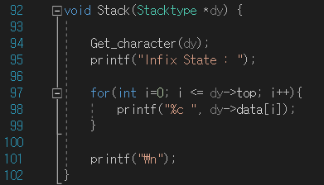
함 수
Stack
Main
Init Stack
Get Character
입력받은 문자를 출력하고
전위 / 후위 변환을 위해
스택에 저장
Stack
Empty
Full
Pop
입력한 중위식 출력
Push
Peek
Check
Priority
Postfix
Prefix

Slide 15
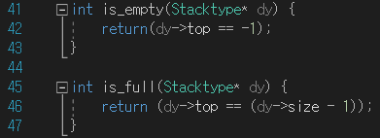
함 수
Empty & Full
Main
스택이 가득 찼거나, 비어 있는지 파악
Init Stack
Get Character
Stack
초기화 된 상태와 비교
Empty
Full
Pop
최대 크기와 비교
Push
Peek
Check
Priority
Postfix
Prefix

Slide 16
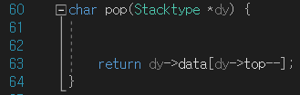
함 수
Pop
스택에서 값을 출력
Main
Init Stack
Get Character
Stack
Empty
Full
Data의 top 낮춤
Pop
Push
Peek
3
3
Check
*
*
Priority
7
7
Postfix
Prefix

Slide 17
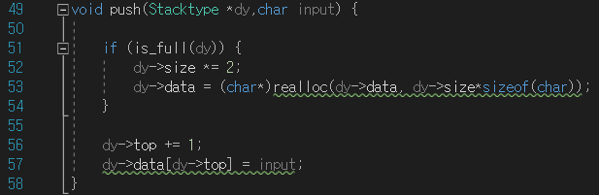
함 수
Push
스택에 값을 저장
Main
Init Stack
Get Character
Stack이 Full이면
MAX_SIZE 를 2배로 증가
Stack
Empty
Full
Pop
Push
Peek
Check
*
3
3
Priority
*
*
Postfix
7
7
7
Prefix

Slide 18
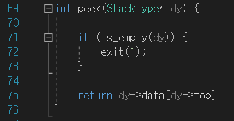
함 수
Peek
스택에서 나올 값 확인
Pop과는 다르게 값을 꺼낸 뒤 스택의 높이가 유지된다.
Main
Init Stack
Get Character
Stack
Empty
Full
Pop
Data의 top 유지
Push
Peek
Check
3
3
3
Priority
*
*
7
7
Postfix
Prefix

Slide 19
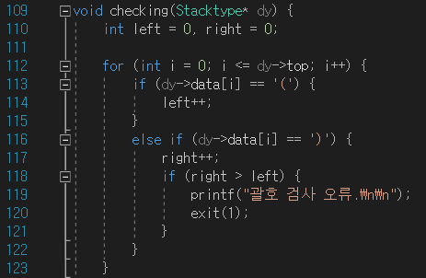
함 수
Check (1)
Main
Init Stack
괄호 검사
전체 문자의 형식이 정상적인지 확인한다.
Get Character
Stack
1
2
Empty
Full
Pop
Push
Peek
IF 좌괄호 Then Left 1 증가
else IF 우괄호 Then Right 1 증가
But 우괄호 > 좌괄호 Then 오류
) Right +1
Check
) Right +1
( left +1
( left +1
) Right +1
Priority
1
Postfix
Left : 0 Right : 0
1
2
2
3
Prefix

Slide 20
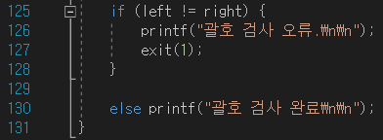
함 수
Check (2)
Main
Init Stack
Get Character
3
Stack
Empty
Full
4
Pop
Push
Peek
3. IF 좌괄호 != 우괄호 Then 오류
4. else 검사 완료
Check
Priority
Postfix
Prefix

Slide 21
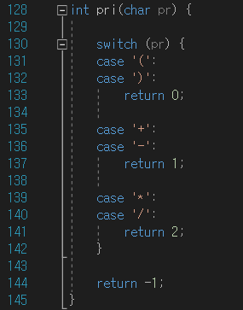
함 수
Priority
Main
(피)연산자 및 괄호의 우선순위 결정
Init Stack
Get Character
Stack
1. 가장 마지막에 열린 괄호를
가장 먼저 닫아주어야 하는 후입선출 구조
2. 괄호는 가중치에 상관없이
무조건 스택에 넣고
3. 반대 괄호를 만나는 순간
괄호 안의 값을 모두 출력한다.
Empty
Full
Pop
Push
Peek
Check
Priority
Postfix
Prefix

Slide 22
함 수
Postfix (1)
중위 -> 후위 표기 과정
(연산자가 피연산자의 뒤로 간다.)
Main
Init Stack
Get Character
Stack
저장된 Stack
(중위)
Empty
Full
Pop
Stack 생성
(중위 복사)
피연산자
즉시출력
Push
후위 표기법
Peek
Check
Stack에 저장
(우선순위 구분)
Priority
연산자
Postfix
Prefix

Slide 23
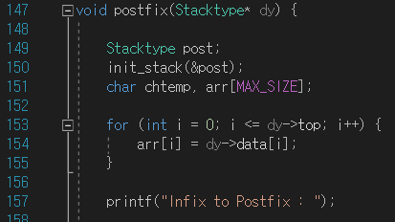
함 수
Postfix (2)
Main
Init Stack
Get Character
Stack
Empty
Full
중위 배열 복사
Pop
Push
Peek
Check
Priority
Postfix
Prefix

Slide 24
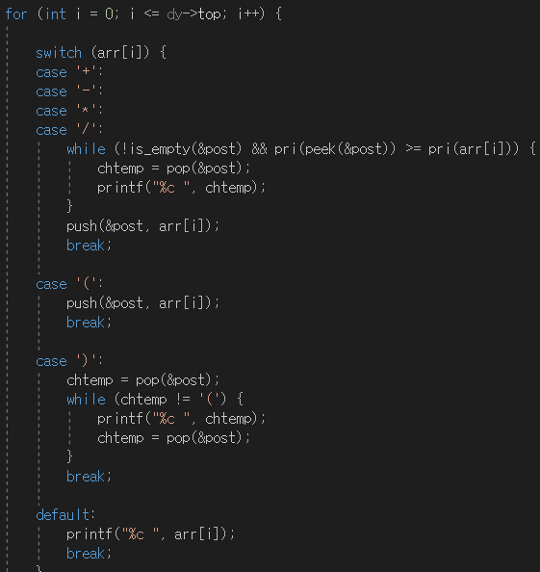
함 수
Postfix (3)
Main
Init Stack
Get Character
Stack
Empty
Full
현재 문자 or 스택의 문자
中
높은 우선순위를 출력
Pop
Push
Peek
Check
Priority
Postfix
Prefix

Slide 25
함 수
Postfix (4)
Main
Init Stack
Get Character
Stack
Empty
Full
Pop
Push
반대 괄호 만나기 전까지
임시 값에 저장
Peek
Check
Priority
Postfix
Prefix

Slide 26
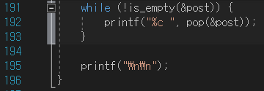
함 수
Postfix (5)
Main
Init Stack
Get Character
Stack
Empty
Full
Pop
Push
Peek
Check
Priority
Postfix
Prefix

Slide 27
함 수
Prefix (1)
중위 -> 전위 표기 과정
(연산자가 피연산자의 앞으로 간다)
Main
Init Stack
Get Character
Stack
저장된 Stack
(중위)
전위 표기법
Empty
Full
반대출력
Pop
피연산자
Stack1에 저장
Push
Stack1 생성
(중위 복사)
결과 저장
Peek
Check
Stack2에 저장
(우선순위 구분)
연산자
Priority
Stack2 생성
(Empty)
Postfix
Prefix

Slide 28
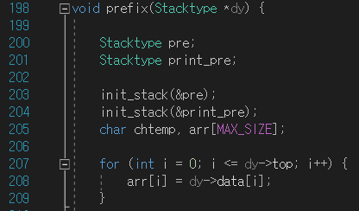
함 수
Prefix (2)
Main
Init Stack
Get Character
Stack
Empty
Full
Pop
중위 배열 복사
Push
Peek
Check
Priority
Postfix
Prefix

Slide 29
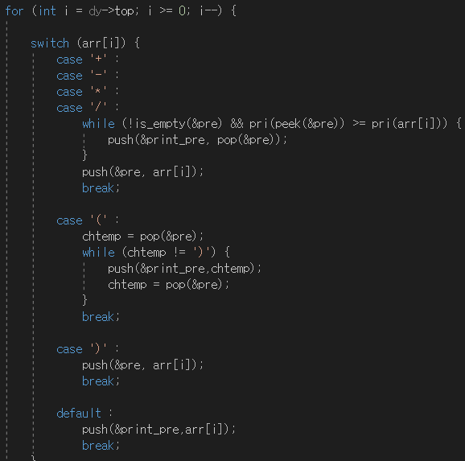
함 수
Prefix (3)
Main
Init Stack
Get Character
후위 변환식과 다른 점
Stack
Empty
Full
Pop
Push
현재 문자 or 스택의 문자
中
높은 우선순위를 출력
Peek
Check
Priority
Postfix
Prefix

Slide 30
함 수
Prefix (4)
Main
Init Stack
Get Character
Stack
Empty
반대 괄호 만나기 전까지
임시 값에 저장
Full
Pop
Push
Peek
Check
Priority
Postfix
Prefix

Slide 31
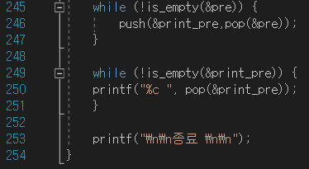
함 수
Prefix (5)
Main
Init Stack
Get Character
Stack
Empty
Full
Pop
Push
Peek
Check
Priority
Postfix
Prefix

